Slide 1



By Team 3
“The Power of Caring”

Slide 2
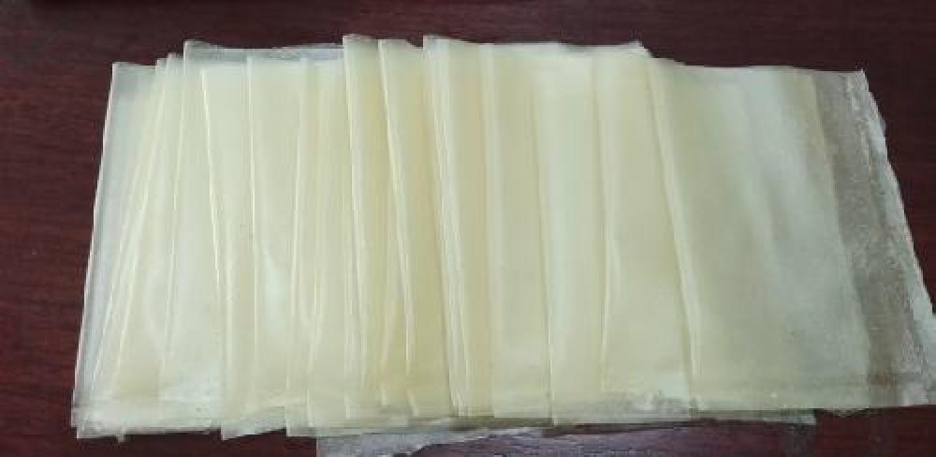
Bioplastik Dari Bahan Pati
Pati Singkong/Kulit Singkong

Slide 3

Our Goals
Kami memiliki tujuan menjadi perusahaan yang membawa solusi bagi tingginya tingkat pencemaran lingkungan yang diakibatkan oleh penggunaan plastik yang sulit terurai

Slide 4
Peluang Pasar
Penggunaan plastik yang paling besar di Indonesia terdapat pada Pasar Tradisional, disusul oleh Supermarket dan Minimarket
(Making Oceans Plastic Free, 2017)

Slide 5
Target/segmen pasar
Spesifik
Karakteristik
Peduli terhadap lingkungan dengan menggunakan produk yang ramah lingkungan
Masyarakat yang membutuhkan plastic untuk memenuhi kebutuhan sehari-hari
Masyarakat/
keluarga
Target Pasar
Pedagang yang peduli terhadap lingkungan dengan mendukung produk yang ramah lingkungan
Pedagang yang memerlukan plastic dalam jumlah yang banyak dan dipergunakan sebagai wadah barang yang dijual
Pedagang/
penjual

Slide 6
Unique Selling Points
Produk terbuat dari bahan/materi yang ramah lingkungan
Material tersedia sepanjang tahun(renewable) dan mudah terurai secara alami(biodegradable)
Tidak meninggalkan zat beracun yang berbahaya bagi makhluk hidup
Dapat dipergunakan Kembali menjadi pakan ternak ataupun pupuk kompos

Slide 7
Strategi Pemasaran
.
Strategi Pemasaran
Saluran Distribusi
Penjualan langsung
Mini Market/super market
Social Media
Brosur
Penjualan Tidak Langsung
M2M (mouth to mouth)
Media Iklan

Slide 8
Customer Buying Journey
Awareness
Purchase
Advocacy
Pelanggan memberikan review serta ulasan terkait produk yang dibeli dan menyaranka kepada beberapa calon pelanggan lainnya.
Calon pelanggan melihat produk yang tampil di media
Calon pelanggan menyepakati dan membeli produk yang diminati
01
02
03
04
05
Consideration
Retention
Calon pelanggan menelusuri laman serta menghubungi lebih lanjut untuk melihat produk yang ada dan diminati ditampilan media
Pelanggan menggunakan produk

Slide 9



Our Competitors
Ligma
Plasindo
Multi Plastindo
Comet Industries
Mudah Terurai
Terbuat dari Bahan Ramah Lingkungan
Cost Production Rendah
V
V
V
X
X
X
X
X
X
X
X
X

Slide 10
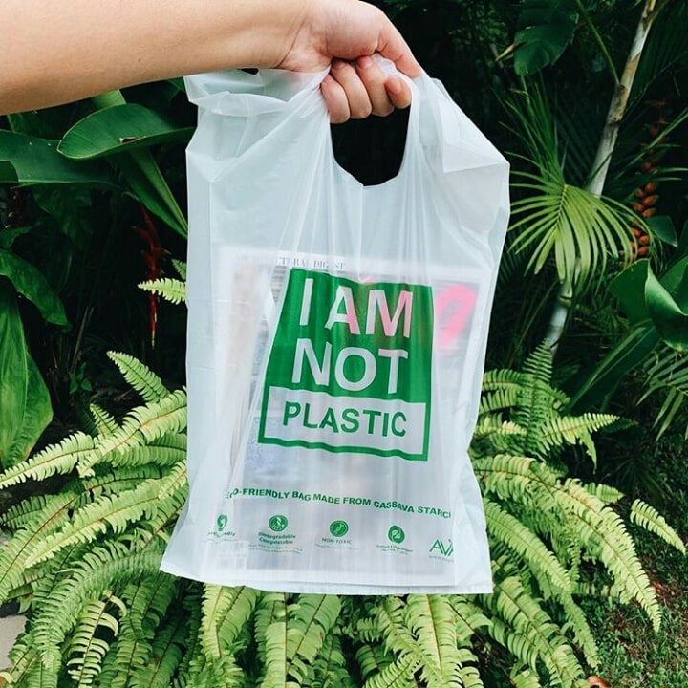
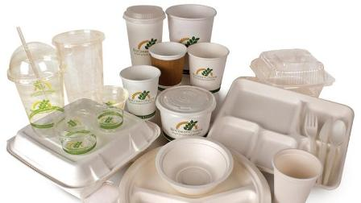
-Produk
Kantong Plastik, Alat Makan, Botol Minum, Sedotan, Cup Plastik.
-Harga
Rp.20.000-Rp.100.000
-Place
Bandung
-Promosi
Sosial Media, E-Commerce, M2M
Bio-produk
Bioplastik
Bioplastik adalah plastik atau polimer yang secara alamiah dapat dengan mudah terdegradasi baik melalui serangan mikroorganisme maupun oleh cuaca. Bioplastik terbuat dari sumber biomassa seperti minyak nabati, amilum jagung, klobot jagung, amilum ercis, atau mikrobiota. Plastik pada umumnya berasal dari minyak bumi.

Slide 11
Alur produksi produk
Pemanasan dan pengadukan dilakukan hingga cairan mengental dan menyerupai lem. Setelah itu, campuran didinginkan sebentar dan dicetak di papan kayu yang dialaskan aluminum foil.
03
01
Tahap pertama dilakukan pencampuran semua bahan untuk komposisi pertama ke dalam panci.
05
03
01
05
Pencetakan
Mencapur bahan
Bioplastik yang sudah jadi akan dipotong kecilkecil dengan ukuraan 2 dan akan dianalisis karakteristiknya dengan menggunakan XRD, SEM dan FT-IR di Laboratorium
04
Pengeringan
02
02
04
Memanaskan bahan
Campuran tersebut dipanaskan dengan menggunakan kompor dengan suhu 800C kemudian diaduk dengan menggunakan sendok pengaduk
Cetakan plastik biodegradable tersebut dikeringkan di bawah sinar matahari. Setelah kering, plastik dilepaskan dari cetakannya.

Slide 12
Business Model Canvas
Key Partners
Petani Singkong
Pengusaha dan Pedagang
Masyarakat
Value Proportion:
Eco Friendly
Low Cost
Easy to Destroy
Key Relationship:
Community
Consultations
Free Products
Key Activities:
Producing Bioplastic
Selling Bioplastic
Customer Segment:
Pedagang
Street Food Vendor
Mall
Masyarakat Umum
Key Structure:
Singkong
Labour
Channels:
Online Media
Direct Selling
Food Vendor
Mall
Community Partner
Cost Structure:
Mesin, peralatan, dan transportasi
Marketing dan promosi
Labour
Operational
Media Sosial dan Partnership
Revenue Streams:
Penjualan Bioplastic

Slide 13
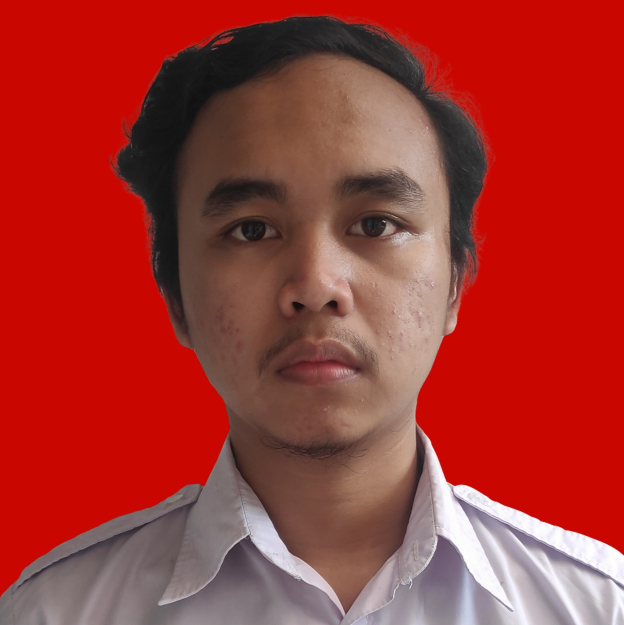

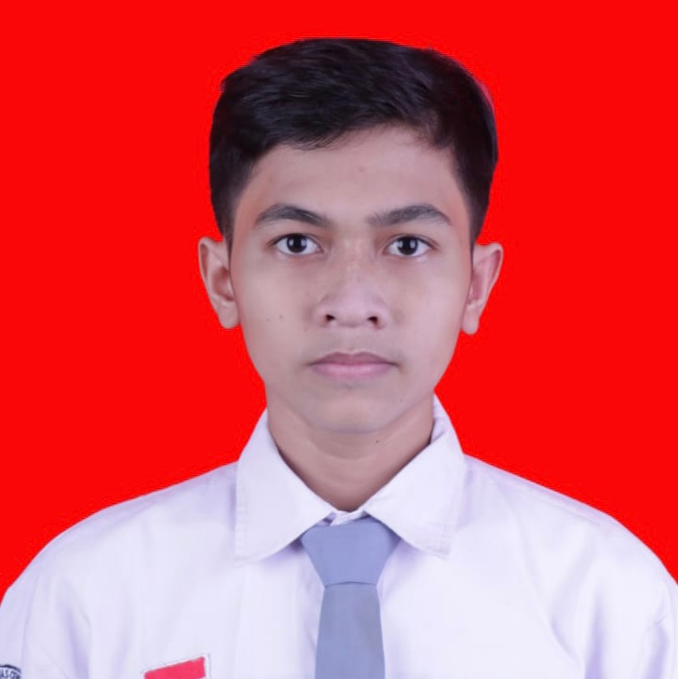

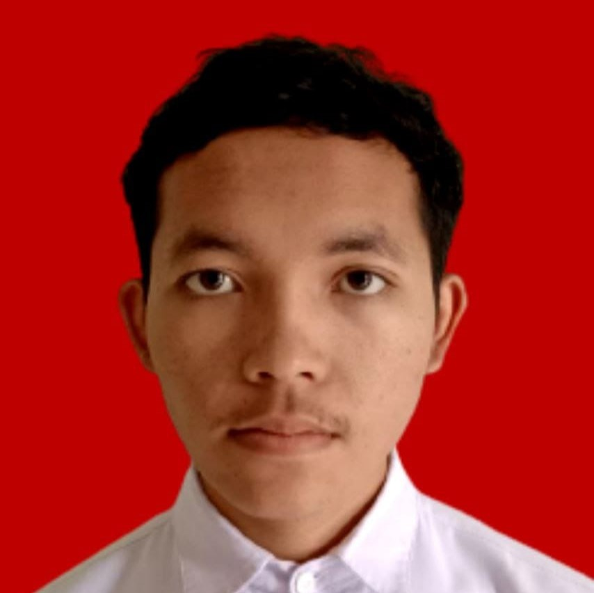
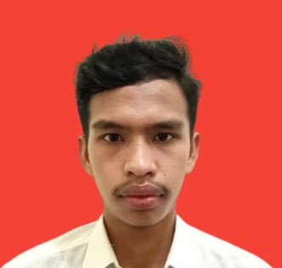
Our Team
Naufal Fadhil M.S
Zheo Marten Olivier
Rayhan Akbar Al-Hafizh
Elieser Pasaribu
Nofri Irfandi
Josua Owen F.S
1103220124
1103220176
1103223051
1103223109
1103223117
1103223209
Penyusun PowerPoint
Pembuat Konsep PowerPoint
Pencari Materi
Penyusun PowerPoint
Pencari Materi
Pencari Materi

Slide 14
THANK YOU

